Slide 1
Vocational school graduate academy
Junior Web Developer
Coach : Marson Budiman
Praktek:
Membuat Database dan Tabel
Membuat Halaman Utama
Membuat Form Input Data Anggota
Lokasi Pelatihan: … (Minahasa)

Slide 2

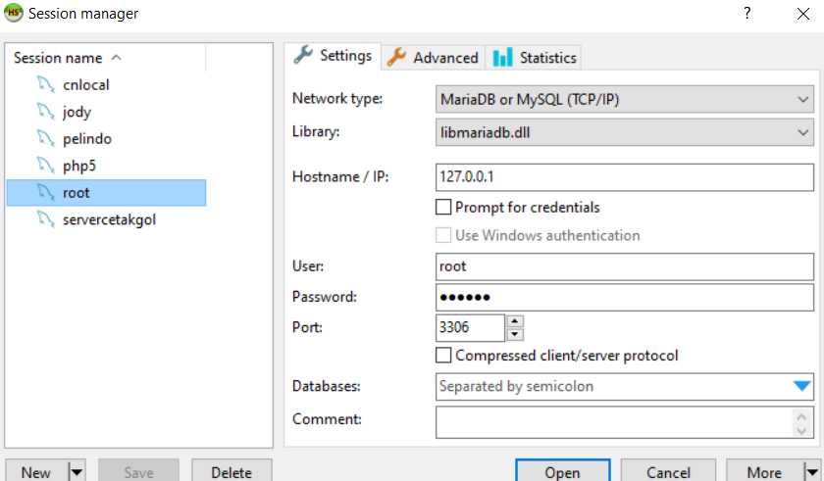
Buat Tabel Anggota
Buka tools untuk admin database mysql (contoh disini menggunakan heidy SQL)
Isikan user dan password untuk koneksi ke database
DTS 2021
#Jadijagoandigital

Slide 3
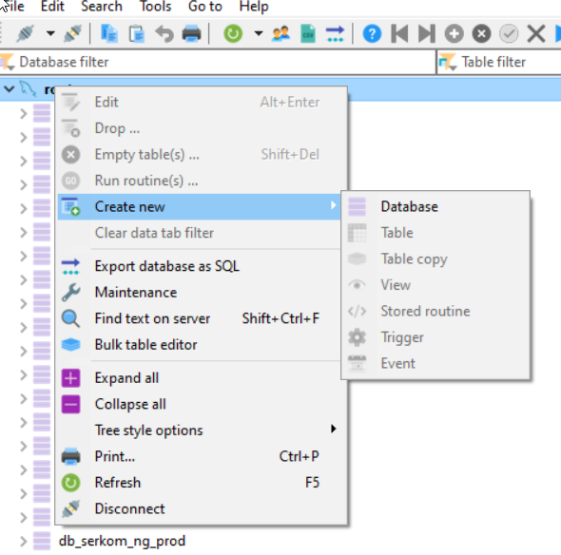
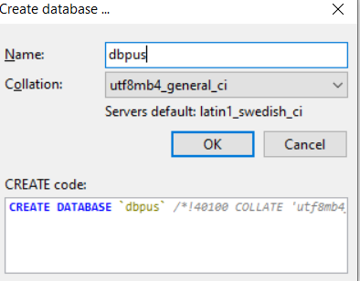
Buat Tabel Anggota
3. Create New -> Database
DTS 2021
#Jadijagoandigital

Slide 4
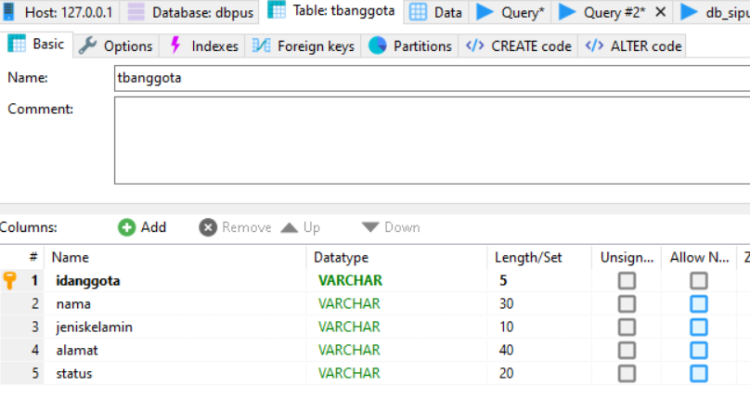
Buat Tabel Anggota
4. Create Tabel tbanggota pada database dbpus
DTS 2021
#Jadijagoandigital

Slide 5
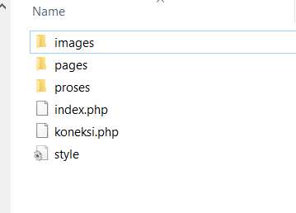
Pastikan struktur folder di c:\xampp\htdocs\sipus
Buat Script Koneksi.php
Koneksi.php
<?php
$server = "localhost";
$user = "root";
$password = "423525";
$nama_database = "dbpus";
$db = mysqli_connect($server, $user, $password, $nama_database);
if( !$db ){
die("Gagal terhubung dengan database: " . mysqli_connect_error());
}
?>
<//?php
mysql_connect("localhost","root",“1234")or die(mysql_error());
mysql_select_db("dbpus")or die(mysql_error());
?>
#Jadijagoandigital

Slide 6
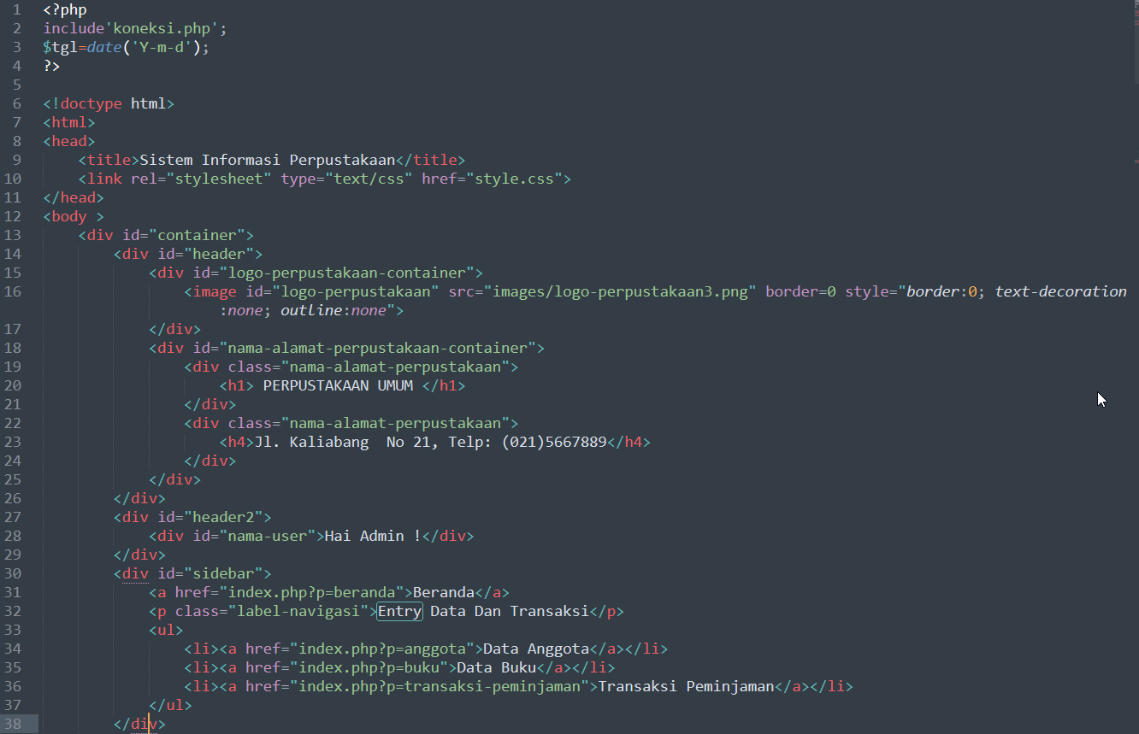
5. Buat file index.php, simpan di folder c:\xampp\htdocs\sipus
DTS 2021
#Jadijagoandigital

Slide 7
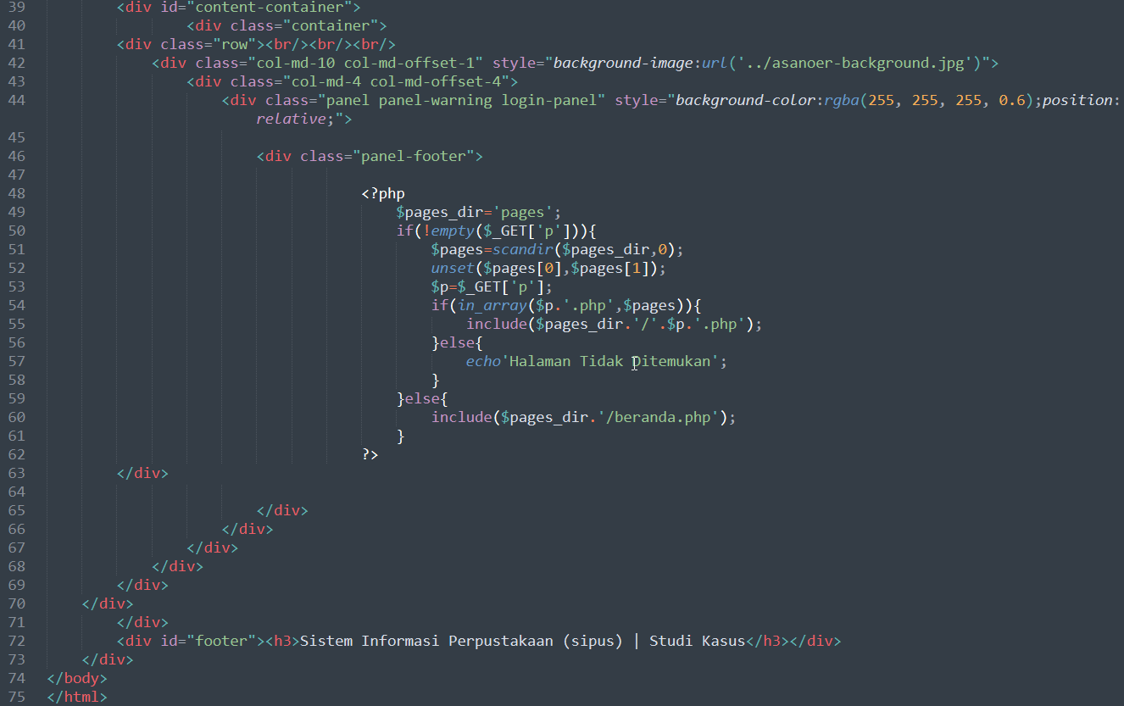
lanjutan
DTS 2021
#Jadijagoandigital

Slide 8
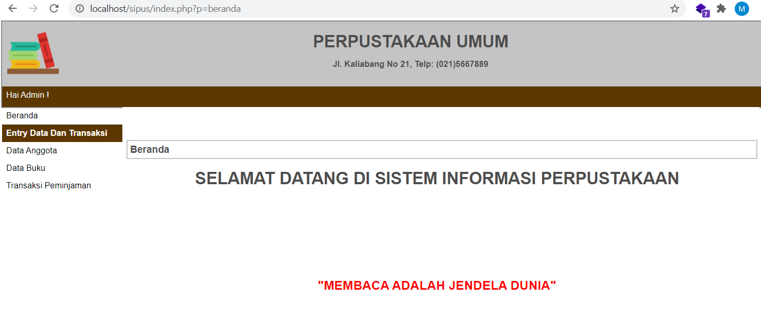
6. Jalankan hasilnya di localhost
DTS 2021
#Jadijagoandigital

Slide 9
Tampil Anggota
DTS 2021
#Jadijagoandigital

Slide 10
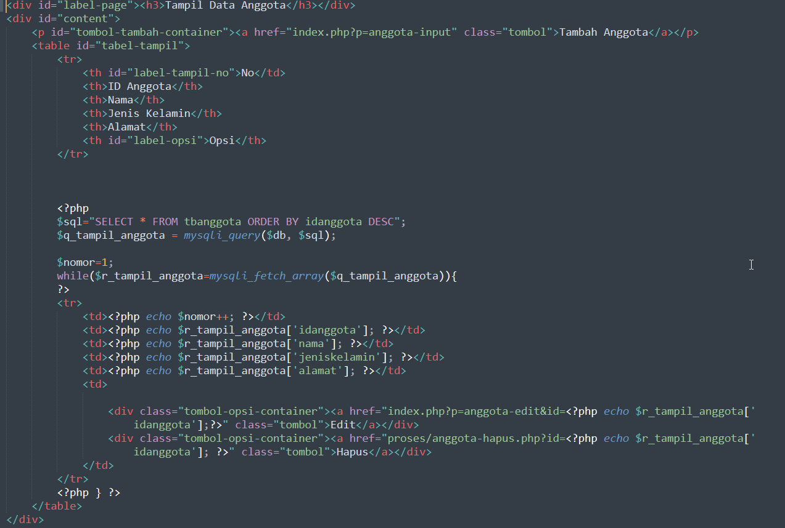
Buat file anggota.php, simpan di folder c:\xampp\htdocs\sipus\pages
DTS 2021
#Jadijagoandigital

Slide 11
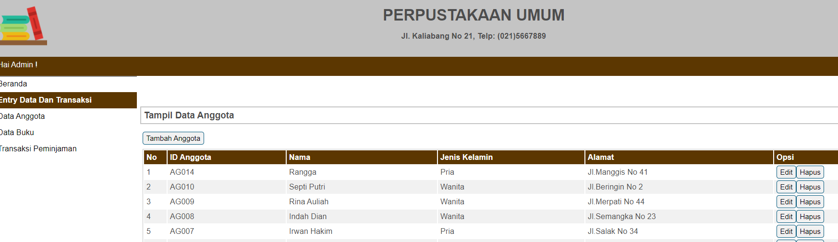
Jalankan http://localhost/sipus/index.php?p=anggota
DTS 2021
#Jadijagoandigital

Slide 12
Input Data Anggota
DTS 2021
#Jadijagoandigital

Slide 13
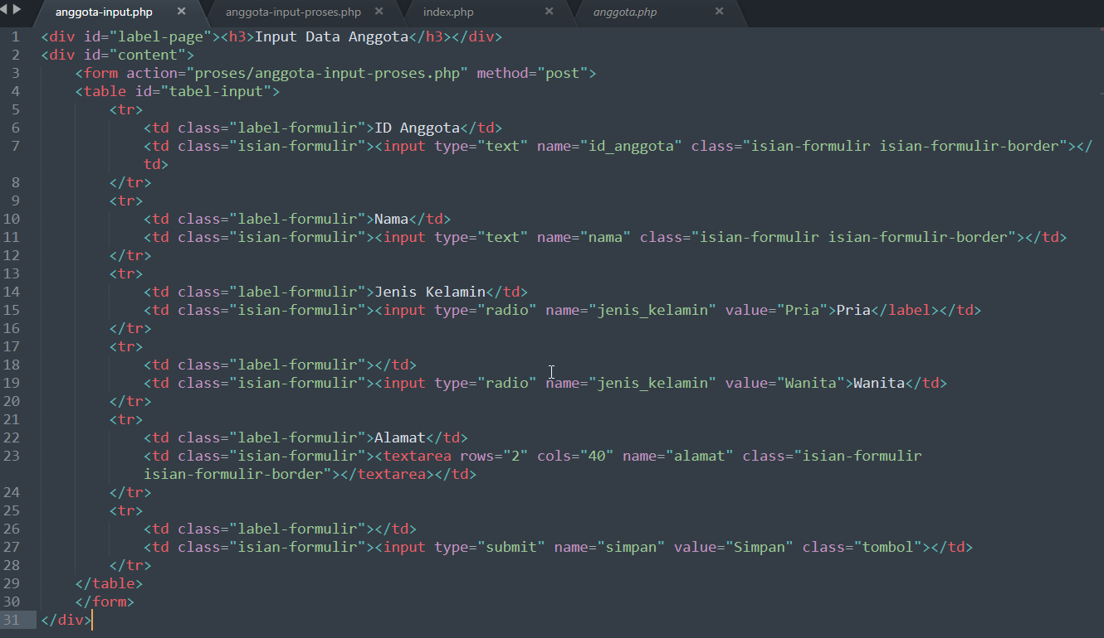
Buat file anggota-input.php, simpan di folder c:\xampp\htdocs\sipus\pages
DTS 2021
#Jadijagoandigital

Slide 14
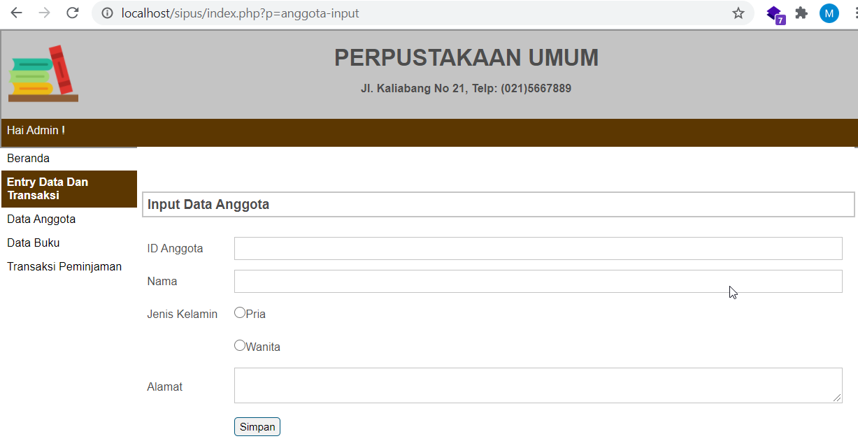
Jalankan http://localhost/sipus/index.php?p=anggota-input
DTS 2021
#Jadijagoandigital

Slide 15
Proses Simpan Data Anggota
DTS 2021
#Jadijagoandigital

Slide 16
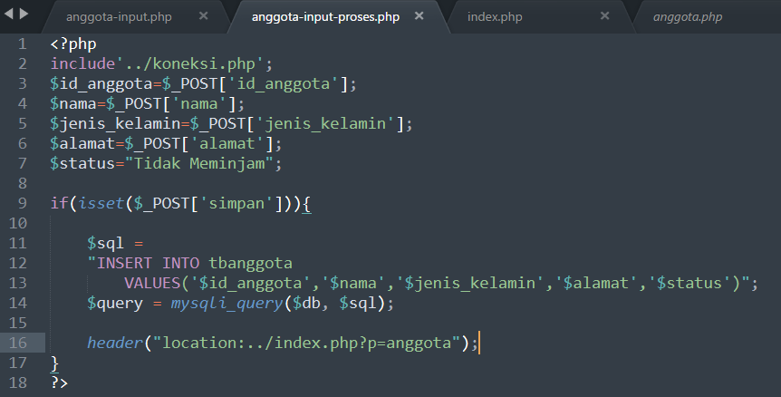
Buat file anggota-input-proses.php, simpan di folder c:\xampp\htdocs\sipus\proses
DTS 2021
#Jadijagoandigital

Slide 17

Terima Kasih
#Jadijagoandigital

